Slide 1
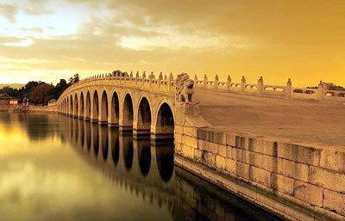

苏教版小学六年级语文上册
5.卢沟桥烽火
裕安区单王乡单王小学 张继宽

Slide 2
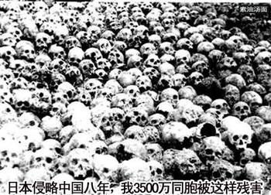

Slide 3
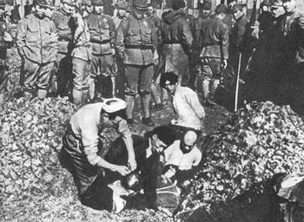

Slide 4
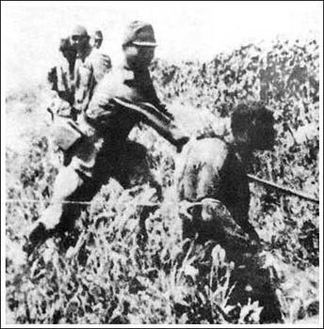

Slide 5
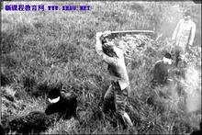

Slide 6
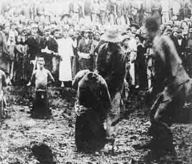

Slide 7
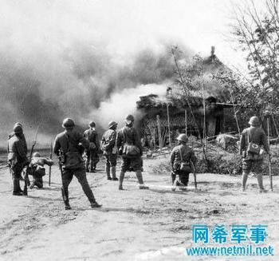

Slide 8
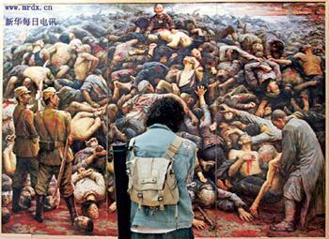

Slide 9
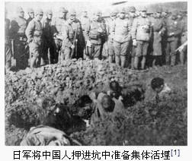

Slide 10
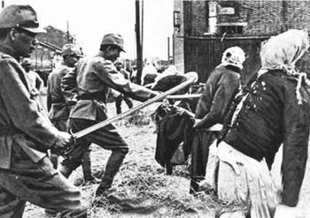

Slide 11
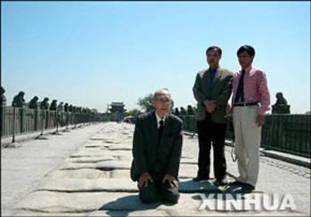

Slide 12
卢沟桥烽火
。
位于北平南郊的卢沟桥是平津通往南方的咽喉要道。

Slide 13
卢沟桥烽火
这显然是赤裸裸的挑衅行为。
【卢沟桥事变前】1931年8月，日军借口有一个日本军官在东北失踪，把大批军队调入东北。9月18日，他们炸毁一段铁路，并诬赖是被中国军队破坏的。当夜，日军聚集军队，炮轰沈阳城，发动“九·一八”事变。
【卢沟桥事变后】日军以日本官兵2人在上海虹桥军用机场被击毙为借口，出动大批海陆军和飞机进攻上海，发动“八一三”事变。

Slide 14


学习生字词

Slide 15
卢沟桥烽火
读一读
烽火 妄图 伪军 咽喉
凌晨 呐喊 歼灭 挑衅
万籁俱寂 众寡悬殊 哭爹喊娘
同仇敌忾 恼羞成怒 狼狈而逃
如火如荼 鬼哭狼嚎 猝不及防

Slide 16
卢沟桥烽火
默读课文，想想每个自然段的内容，再想想哪几个自然段讲的是同一个内容，可以合并在一起。

Slide 17
卢沟桥烽火
第一段(1)：写“九一八”事变后的局势和卢沟桥所处的战略地位。
第二段(2-5)：写“卢沟桥事变”的经过。
第三段(6-8)：写中国共产党号召全国人民团结抗战，全国人民对卢沟桥守军的慰问与声援。
第四段(9)：写“卢沟桥事变”揭开了中国人民全面抗战的序幕。

Slide 18
卢沟桥烽火
学习第一段
自由读第一段
“九一八”事变后，日本帝国主义侵占了我国东北三省，接着又逐步蚕食华北，妄图把侵略的魔爪伸向全中国。至1937年上半年，北平的东、北、西三面都被日军和伪军控制，位于北平西南郊的卢沟桥便成了平津通往南方的咽喉要道。

Slide 19
卢沟桥烽火
学习第一段
理解词语
蚕食：像蚕吃桑叶一样。比喻逐步侵吞。
魔爪：比喻日本帝国主义凶恶的势力。
咽喉：形容险要的交通要道。

Slide 20
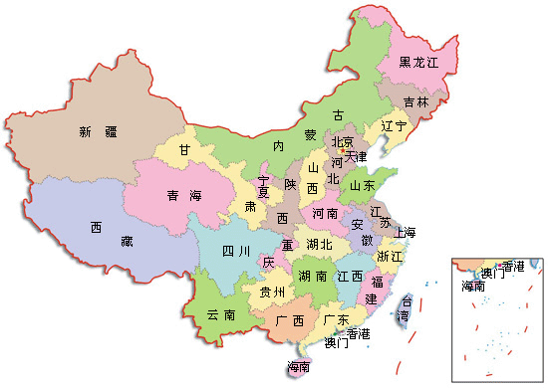
卢沟桥烽火
学习第一段

Slide 21
卢沟桥烽火
学习第二段
默读第二段，画出表示时间的词语。
1937年7月7日深夜
第二天凌晨
当天晚上

Slide 22
卢沟桥烽火
1937年7月7日深夜
1937年7月7日深夜，星光暗淡，万籁俱寂。一支全副武装的日本军队，偷偷地向卢沟桥摸来。驻守在卢沟桥的中国军队发现了敌情，便大声喝问：“谁？口令！”一个日本军官气势汹汹地说，他们有一个士兵失踪了，要到宛平城内去“搜查”。这显然是蓄谋已久的挑衅行为。面对敌人的无理要求，守桥的中国士兵当即严词拒绝。

Slide 23
卢沟桥烽火
1937年7月7日深夜
日军恼羞成怒，首先向中国军队开起火来。“嗒嗒嗒……”密集的机关枪子弹倾泻在卢沟桥桥面上。中国守军立即开枪还击。但由于众寡悬殊，守桥部队伤亡较大，只得暂时退守大桥东头的宛平县城。

Slide 24
卢沟桥烽火
1937年7月7日深夜
1937年7月7日深夜
日军 我军
全副武装 喝问
气势汹汹 严词拒绝
首先 还击
可以体会出日军的蛮横无理，不可一世的狰狞嘴脸，事变的发生是日本侵略者早有预谋、精心策划的。

Slide 25
卢沟桥烽火
第二天凌晨
第二天凌晨，日军向宛平城发动进攻。早有防备的中国守军同仇敌忾，奋起还击，打得日本鬼子人仰马翻。日寇吃了亏，便拉来大炮。随着震耳欲聋的炮声，宛平县城的东门和西门被炸开了。日本鬼子端着上了刺刀的步枪，“哇哇”吼叫着，疯狂地向县城扑来。

Slide 26
卢沟桥烽火
第二天凌晨
英勇的中国守军举起明晃晃的大刀，冒着敌人的炮火，在杀声中冲出了县城。大刀向鬼子们的头上砍去，顷刻间刀光闪闪，鲜血四溅。在硝烟和火光中，日寇被杀得哭爹喊娘，狼狈而逃。

Slide 27
卢沟桥烽火
第二天凌晨
第二天凌晨
日军 我军
人仰马翻 同仇敌忾
狼狈而逃 奋起还击
可以体会出日军遭到我军的迎头痛击和我国守军不畏强敌，勇抗侵略者的英雄气概。

Slide 28
卢沟桥烽火
当天晚上
当天晚上
日军 我军
抱头鼠窜 悄悄进发
鬼哭狼嚎 两面夹击
可以体会出日军在正义面前遭到惨败的下场和我军的英勇无敌。

Slide 29
卢沟桥烽火
学习第三段
自由读，说说你读懂了什么？
1.当时的形势十分危急。
2.中国共产党在民族危急之时所发挥的巨大作用。
3.全国人民对卢沟桥守军的慰问及声援。

Slide 30
卢沟桥烽火
比较下面两组词语：
1937年7月7日深夜，星光暗淡，万籁俱寂。一支全副武装的日本军队，偷偷地向卢沟桥摸来。
当天晚上，大刀队员们手握大刀，腰佩手榴弹，又悄悄地向卢沟桥进发。

Slide 31
卢沟桥烽火
“偷偷地”和“摸”是贬义词，讽刺挖苦日本侵略者的侵略行为。
“悄悄地”和“进发”是褒义词，赞美中国军队正义反击侵略行为。

Slide 32
卢沟桥烽火
平津危急!
华北危急!
中华民族危急!

Slide 33
卢沟桥烽火
比较
（1）平津、华北、中华民族危急！
（2）华北危急！平津危急！中华民族危急！

Slide 34
卢沟桥烽火
比较
（1）三个感叹号表明当时中国形势非常严峻，中华民族到了生死存亡的时候了。
（2）不能调换顺序，因为这是按范围从小到大安排的，说明中国的领土正在被日寇蚕食。

Slide 35
卢沟桥烽火
学习第四段
卢沟桥事变的历史意义：
卢沟桥事变拉开了中国人民全面抗战的序幕。从此，一场伟大的抗日战争便如火如荼地展开了。

Slide 36
卢沟桥烽火
（1）“序幕”比喻重大事件的开端。在文中，“序幕指的是抗日战争。
（2）如火如荼，形容旺盛、激烈。在课文中体会到抗日战争的持久与激烈。

